Slide 1
Ольга Кобилянська
Сухарська Ольга,
Рахімова Алла
учениці 10-б

Slide 2
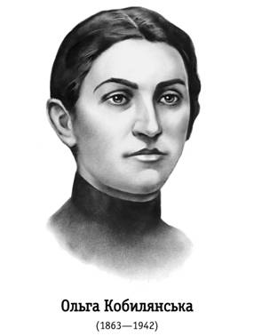
О́льга Юліа́нівна Кобиля́нська (27 листопада 1863, м. Ґура-Гумора, повіт Сучава, Герцогство Буковина, Австро-Угорщина (нині м. Гура-Гуморулуй, Румунія) — 21 березня, 1942, Чернівці) — українська письменниця, учасниця феміністичного руху на Буковині.

Slide 3
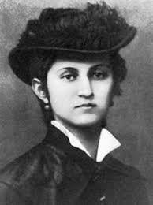
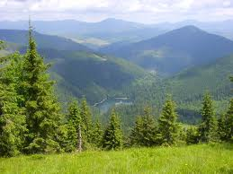
Походження
Батько, дрібний урядовець Юліан Кобилянський, народився на Галичині (навчався у школі Бучача). Належав до шляхетського роду, який мав свій герб і походив з Наддніпрянщини. Проте папери про шляхетство з легковажної руки Якова Кобилянського (батька Юліана і діда Ольги Кобилянської; проживав у Бучачі) не були нотаріально підтверджені, бо той вважав, що синові буде достатньо для заробітку його розумної голови. Це мало згодом великий вплив на долю письменниці.

Slide 4
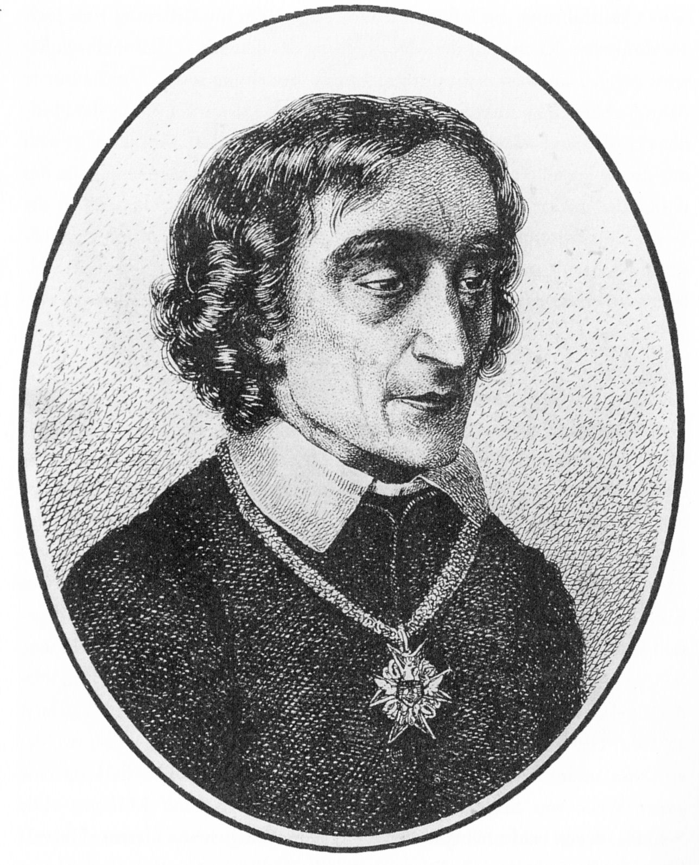
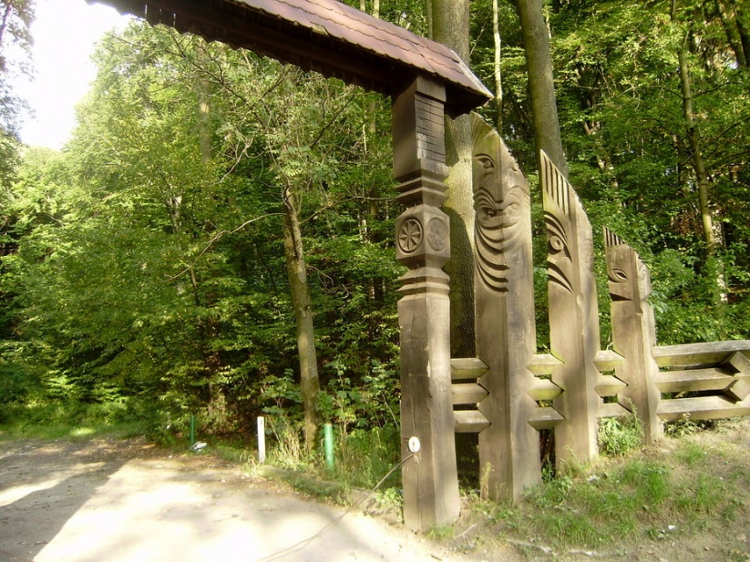
Мати, Марія Вернер, походила зі спольщеної німецької родини. Її родичем був відомий німецький поет-романтик Захарій Вернер. З любові до свого чоловіка Марія Вернер вивчила українську мову, прийняла греко-католицьку віру та виховувала усіх дітей у пошані та любові до українства.
Брат Ольги Степан був живописцем (серед його творів — портрети сестри). Ще один брат — Юліан — прославився як філолог, автор кількох підручників із латинської мови.

Slide 5
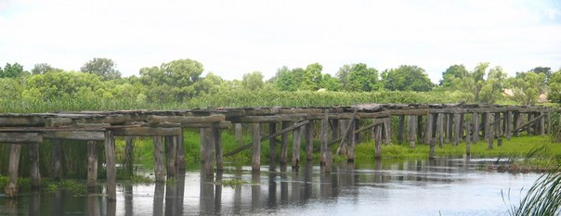
Дитинство
Народилася Ольга Кобилянська у містечку Гура-Гумора в Південній Буковині у багатодітній сім'ї (7 дітей, Ольга — четверта дитина).
З дитинства вона знала не лише українську, а й польську та німецьку мови, якими розмовляли в її родині.
Через 5 років після її народження батька перевели до м. Сучави. Там Ольга Кобилянська познайомилася з місцевим парохом та українським письменником Миколою Устияновичем.

Slide 6
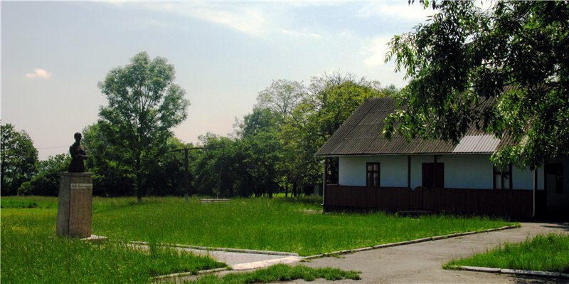
Як між родинами в цілому, так і між їх доньками, зокрема Ольгою Кобилянською і Ольгою Устиянович, зародилися приятельські стосунки, які тривали до кінця життя письменниці.
Пізніше вона жила в селі Димка, а з 1891 — у Чернівцях.

Slide 7
У Південній Буковині, заселеній переважно румунами й українцями, українських шкіл чи культурно-освітніх закладів у 1860–1880 рр. не було. Німецька школа не могла дати Кобилянській знань з історії та культури українського народу. Перші її літературні твори, написані німецькою мовою ще без чіткого уявлення, "що значить слово «література», припадають на початок 1880-х років («Гортенза, або Нарис із життя однієї дівчини», «Доля чи воля?»). Ранні неопубліковані твори Кобилянської («Гортенза», «Малюнок з народного життя на Буковині», «Видиво», «Людина з народу» та ін.) сьогодні зберігають переважно пізнавальне значення, відображаючи окремі сцени з життя містечкової інтелігенції, людей із народу.
Сприйняття Кобилянською німецької культури проходило через її особисті зв'язки з відомими німецькими та австрійськими редакторами та видавцями журналів і газет. Це спілкування дало змогу їй надрукувати на німецькій мові такі твори як «Природа», «Битва», «Некультурна», «Мужик».

Slide 8
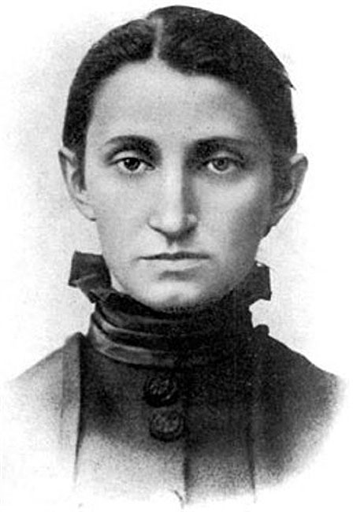
«МЕНІ СУДИЛОСЯ БЛУКАТИ САМІЙ ДО КІНЦЯ СВОГО ЖИТТЯ»
Найбільшим коханням письменниці був Осип Маковей, — вважає онук Ольги Юліанівни Олег Панчук. — Він був одним із перших редакторів і критиків її творів. За фахом учитель. Маковей був на три роки молодший від Кобилянської. Вони покохали одне одного з першого погляду. Залишилися її листи до нього. Цей архів зберігається у Львові. «У нас споріднені душі. Ми обоє письменники. Я б могла тобі допомагати. Корегувати твої праці. Ти пишеш, що утримуєш свою матір і тому не зможеш утримувати ще й мене. Я заробляю на життя своїм пером», — писала вона йому в одному з листів. Після їх розриву його кореспонденцію до себе вона спалила.
Деякий час Кобилянська і Маковей навіть жили разом. Та мабуть він її по справжньому не любив, а захоплювався лише як письменницею. У 1903 році виїхав з Чернівців, одружився, але не був щасливим у шлюбі і 1925 року помер. А Кобилянська так і не вийшла заміж. Єдина розрада в особистому житті — прийомна донька Галина-Олена (по чоловікові Панчук). Вона одночасно була і її племінницею.

Slide 9
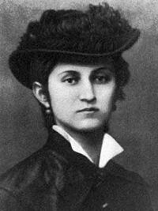
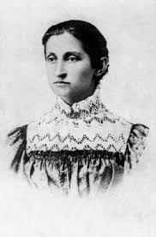
Особистий душевний бiль майбутньої письменниці стане тим життєви матеріалом, який ляже в основу її творів. Вона писала вірші, потім придумувала новели. Поступово фантазії переростали в романтичні повісті, а далі сюжети приходили вже з самого життя, яке вирувало навколо Ольги.
«Межи моїми ровесницями і знакомими, котрих в мене було небагато, не було жодної, котрій я б була могла відкрити свою душу з її тайнами. Їх ідеал був мужчина і заміжжя, тут вже все кінчалося. Мені хотілося більше. Мені хотілось широкого образовання, і науки, і ширшої арени діяльності», — пише вона в своїй автобіографії. І в той же час: «В моєму житті не часто гостює радість... Чому жоден чоловік не любить мене тривалий час? Чому я для всіх тільки «товаришка», — читаємо в листі від 27.11.1886 року.
У творчості Ольга Юліанівна знаходила розраду. Через хворобу матері їй треба було займатися господарськими справами і наглядати за молодшими братами. «Я не маю ніякого бажання до хатньої роботи, бо вона мені не дає задоволення, — пише вона в щоденнику. — В моєму серці нема жодного сонячного промінчика, душа вкрита хмарами. Я хвора на тяжку хворобу, мене може вилікувати жваве духовне життя, а де його тут взяти?». Коли письменниця жила в невеличких містах Південної Буковини, то відкрила для себе контрасти і суперечності побуту селян. Вона говорила, що її заслуга в тому, що змогла привернути увагу читачів «до теперішніх Марусь, Ганнусь і Катрусь, які повинні стати жінками європейського характеру». А коли почала працювати над повістю «Земля», то буквально ридала над фактами, що відкрилися їй.
У 24 роки О. Кобилянська в розпачі пише в щоденнику: «Я стара, зацькована, втомлена, душа моя геть роздерта, знервована до краю. Я не можу писати, не можу нічого читати. А найжахливіше те, що я вже ніколи не зможу бути щаслива». «Від року 1903 я підтята лівобічним паралічем. І сердечною хворобою, внаслідок простуди в Галицьких горах. Хвороба ця держиться й досі та не дозволяє брати участі в діяльності українського суспільства, а хіба лиш писати, що я роблю по можливості

Slide 10
«ТІЛЬКИ Б БІЛЬШОВИКИ НЕ ПРИЙШЛИ»
Коли приєднали Буковину до Радянської України, то ім’я Кобилянської влада використала в агітаційних цілях. На той час вийшла ціла низка статей, які нібито були написані письменницею. Хоча насправді вона не мала до них ніякого відношення і написані вони навіть не в її стилі. Політика її зовсім не цікавила. Вона абстраговано сприймала дійсність. Одного разу, розмовляючи з журналістом і літературознавцем Дмитром Косариком, сказала: «Якось проживемо, тільки б більшовики не прийшли». Він вискочив з кімнати наче ошпарений, пообіцяв мовчати про цей інцидент, а з того часу письменницю родичі саму з чужими людьми не лишали. Делегації приходили подивитися на живого класика української літератури, а після цих відвідин з’являлася нова порція агіток. Треба пам’ятати, що в 39-х — 40-х роках Ольга Юліанівна вже була дуже хворою і старою людиною. Після написання «Апостола черні», по суті, літературою не займалася.
— Коли розпочалася Велика Вітчизняна війна, нашій родині давали автомобіль, щоб евакуюватися, — продовжує О. Панчук. — Але ми не погодилися з двох причин. По-перше, думали, що прийде звільнення і німці з румунами будуть по-людськи ставитися до українців. А по-друге, Ольга Юліанівна фізично не витримала б такої довгої подорожі.
Коли на Буковину знову прийшли румуни, то письменницю навіть хотіли віддати під трибунал через те, що її агітаційні радянські листи шкодили румунській державі. Ставились питання ув’язнення, проведення показового суду і, навіть, публічного розстрілу як зрадниці. Але знайшлися розумні люди, які буксували розгляд справи, даючи спокій 78-літній жінці. Кобилянська померла 21 березня 1942 року. Маршрут похоронної процесії довелося узгоджувати з румунською владою. Вони не дозволили катафалку проїхати центральною вулицею, а лише коротким шляхом до цвинтаря. Хоча некролог і опублікували в місцевій пресі, але багато хто побоявся прийти попрощатися з опальною письменницею. В останню путь її проводило, окрім родичів, чоловік з триста. Батьків попередили, щоб ніяких промов українською мовою, але учениця Кобилянської — вчителька Равелюк, все ж порушила заборону. Ольга Юліанівна похована, як і хотіла, в родинному склепі на Руському цвинтарі.

Slide 11
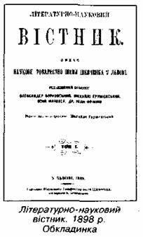

Особливе значення мали тривалі контакти О. Кобилянської з німецьким письменником Л. Якобовським (1878–1900), які відбивали певні закономірності розвитку міжлітературних взаємин української та австрійсько-німецької літератур кінця XIX — початку XX століття. У 1890-ті роки, коли активізується співпраця з Л. Якобовськнм, Кобилянська публікує на німецькій мові свою статтю «Марко Вовчок та її оповідання», цілий ряд перекладених німецькою мовою оповідань українських письменників. Водночас ці контакти сприяли тому, що твори німецьких авторів друкувалися у перекладі українською мовою. Леся Українка, О. Маковей, Д. Лукіянович, А. Крушельницький перекладали твори Л. Якобовського та друкували їх в чернівецькій «Буковині», у львівському «Літературно-науковому віснику».

Slide 12
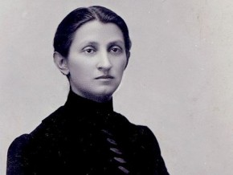
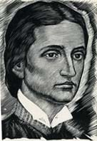
Німецька мова, як і німецька культура, відіграли позитивну роль у житті й творчості Кобилянської. Вони, як слушно зауважила Леся Українка, допомогли Кобилянській вийти в широкий світ загальнолюдської культури. Але для утвердження Кобилянської як української письменниці треба було глибоко знати не лише українську мову, а й надбання української літератури. Цю істину вона все ясніше усвідомлювала й з кінця 1880-х років наполегливо вивчала культурну спадщину свого народу, виявляла дедалі більший інтерес до його життя.

Slide 13
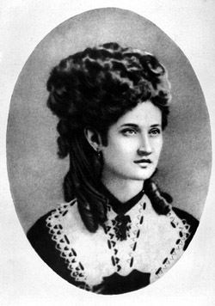
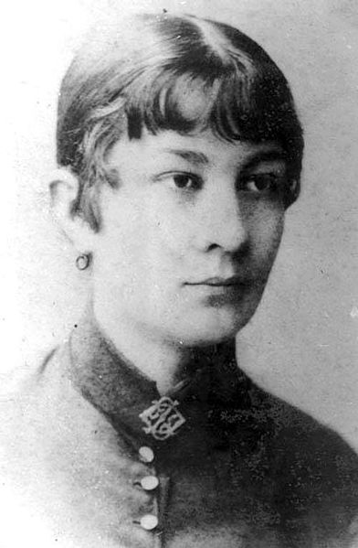
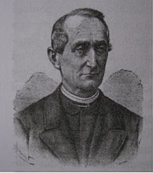
Під впливом свого оточення — письменниці й діячки жіночого руху Наталії Кобринської, першої української жінки-лікарки в Австро-Угорщині Софії Окуневськоїь(стала праобразом героїні твору «Доля чи воля?»), художниці Августи Кохановської (ілюструвала новели письменниці «Некультурна», «Природа», «Битва», «Під голим небом») — вона почала писати рідною мовою. Одним із імпульсів до цього стала закоханість Ольги в Євгена Озаркевича, брата Наталії Кобринської

Slide 14


Тоді ж вона взяла активну участь у феміністичному русі. Ставши у 1894 однією з ініціаторок створення «Товариства руських жінок на Буковині», Кобилянська обґрунтувала мету цього руху в брошурі «Дещо про ідею жіночого руху». Письменниця порушила питання про тяжке становище жінки «середньої верстви», активно виступила за рівноправність жінки й чоловіка, за право жінки на гідне життя.
Ці думки виявилися в ранніх творах письменниці. У деяких з них («Гортенза», «Вона вийшла заміж» та ін.), змальовуючи духовний світ своїх героїнь, письменниця робила наголос на їхніх пошуках особистого щастя. В «Людині» (а ще більше в «Царівні») особисте щастя героїнь Кобилянської більш чи менш пов'язується з соціальними проблемами, активною позицією людини в житті, з необхідністю боротися з несприятливими обставинами.

Slide 15

Продовжуючи проблематику «Людини», повість «Царівна» (1895) свідчила про розширення світобачення письменниці, поглиблення її реалістичної манери, засобів психологічного аналізу. Повість має складну творчу історію. Її творення й доопрацювання було тривалим (1888–1893), первісний текст був німецький, пізніший — український. Надрукували повість у газеті «Буковина» (1895) і того ж року вона вийшла в Чернівцях окремим виданням.
Книга «Природа», видання 1897
Торкнувшись морально-етичних проблем життя інтелігенції в новелах, як «Аристократка» (1896), «Impromptu phantasie», Кобилянська продовжила розробляти їх у наступних творах і створила три цілісних образи жінок-інтелігенток в оповіданні «Valse melancolique» (1898). Згодом вона повернулася до цієї теми в повістях «Ніоба» (1905), «Через кладку», «За ситуаціями» (1913).

Slide 16

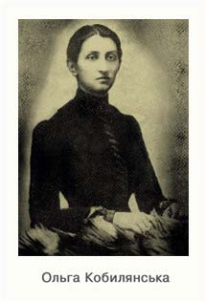
Тема інтелігенції проходить через усю творчість Кобилянськоі — від її ранніх оповідань та повістей до «Апостола черні».
Зображення життя села, його соціально-психологічних і морально-етичних проблем — друга провідна лінія творчості Кобилянської. «Щоденники» письменниці переконливо свідчать, що в 2-й половині 1880-х рр. вона замислювалася над долею народу, пов'язуючи проникнення в його життя з опануванням соціалістичних ідей. В новелі «Жебрачка» (1895) письменниця вперше показала людину з народу, яка опинилася без засобів до існування, живе з милостині. У середині 1890-х рр. письменниця поглибила знання селянського життя, чому сприяли її тісні контакти з мешканцями сіл, зокрема Димки (згодом це село ввійшло в її творчість картиною страшного братовбивства в повісті «Земля»). Глибоко правдиві картини з життя села Кобилянська дала в новелах «Банк рустикальний», «На полях», «У св. Івана», «Час», «Некультурна». Визначним досягненням української літератури, вагомим внеском письменниці у розробку теми землі у світовій літературі є повість «Земля».
На початку 1890-х рр., розробляючи проблеми, накреслені в ранніх творах, письменниця прагне розширити сферу своїх художніх пошуків, звертається до абстрактно-символічних тем і образів («Акорди», «Хрест», «Місяць» та ін.), пише ряд поезій в прозі, серед яких є майстерні художні мініатюри. Кобилянська публікувала окремі твори в модерністських журналах «Світ», «Українська хата».

Slide 17
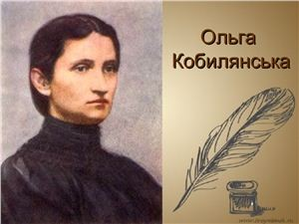
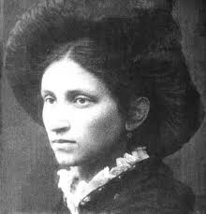
Реалістичні й романтичні тенденції творчості Кобилянської своєрідно поєдналися в одному з її найкращих творів — повісті «В неділю рано зілля копала», в основі якої — мотив романтичної балади «Ой не ходи, Грицю, та й на вечорниці», неодноразово опрацьованої українськими письменниками, зокрема Михайлом Старицьким — в однойменній драмі. Повість перекладена багатьма мовами, була інсценізована, з успіхом йшла на сцені.
Творчість Кобилянської 1920-1930-х рр., коли Буковина опинилася під владою Румунії, проходила у складних умовах. Українська мова й культура була об'єктом переслідувань, проте й у таких умовах Кобилянська налагоджувала контакти з українською літературною молоддю журналу «Промінь» (1921–1923), з місячником «Нові шляхи» (Львів), з видавництвом «Рух» (Харків), де протягом 1927–1929 вийшли її «Твори» в 9 томах.
У творах Кобилянської періоду першої світової війни та часів румунського панування з'явилися деякі нові мотиви. В оповідання письменниці ввійшла тема війни («Юда», «Лист засудженого вояка до своєї жінки», «Назустріч долі» (1917), «Зійшов з розуму» (1923) та ін.) — подібно до творів Василя Стефаника, Марка Черемшини, Осипа Маковея, Катрі Гриневичевої та ін.

Slide 18

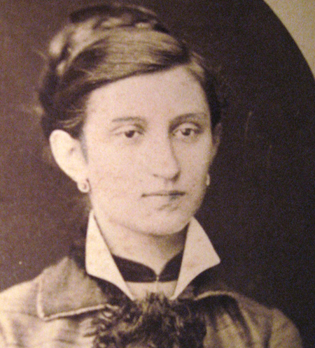
У деяких оповіданнях та новелах повоєнного періоду Кобилянська повернулася до тих морально-етичних проблем, що були предметом художнього аналізу в її творах кінця 19 — початку 20 ст. Так, мотиви «Землі» знайшли своєрідне продовження та поглиблення в оповіданні «Вовчиха».
Творчість Кобилянської 1920-1930-х рр. підпадала під вплив символізму («Сниться», «Пресвятая Богородице, помилуй нас!»). У романі «Апостол черні» письменниця наділила буковинське духовенство, зокрема таких духовних пастирів, як о. Захарій, багатьма громадянськими й християнськими чеснотами.
Кобилянська протягом майже півстоліття створила десятки оповідань, нарисів, новел, повістей, критичних і публіцистичних статей, перекладів, лишила значне за обсягом листування. Частина її творів написана німецькою мовою. З них лише деякі були надруковані в періодичних виданнях; у 1901 р. вони вийшли окремою книжкою під назвою «Kleinrussische Novellen».
Найкращі твори письменниці вийшли у перекладах багатьма мовами, зокрема слов'янськими.

Slide 19
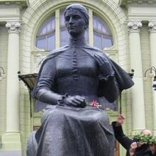
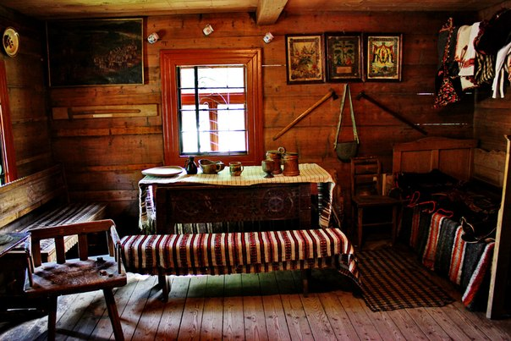
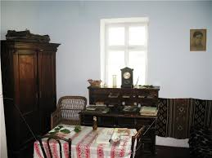
У Чернівцях діє єдиний в Україні Літературно-меморіальний музей письменниці, розміщений у будинку, де О.Кобилянська жила з 1925 року до самої смерті. Там, серед численних експонатів і особистих речей, зберігається унікальний документ — щоденник Кобилянської. Це два загальні зошити, написані німецькою мовою (деякі слова українською та польською). Перший запис зроблено 1 листопада 1883 року.
Вона вела щоденника протягом понад 7 років, коли жила в Кімполунзі, Димці, Болехові. Майже 70 років ці раритети були за кордоном, їх зберіг і передав до музею відомий американський адвокат Іван Панчук

Slide 20
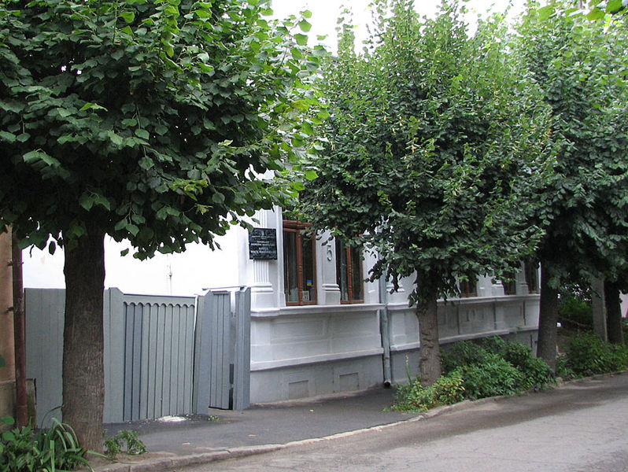

Slide 21
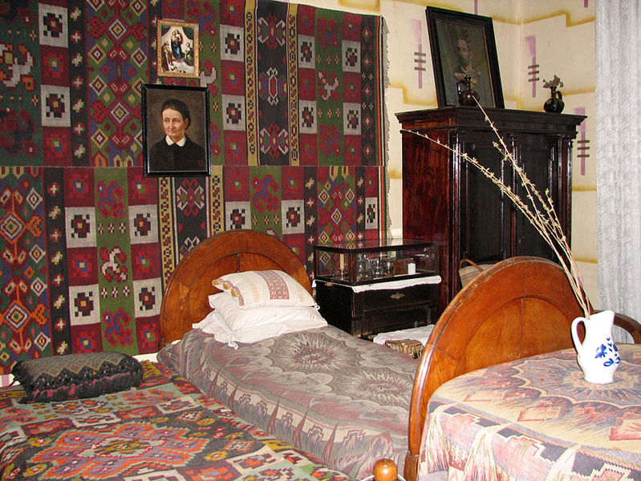
Заголовок презентации

Slide 22
Твори
Гортенза, або Нарис з життя одної дівчини (1880) — оповідання німецькою мовою
Воля чи доля? (1883) — оповідання німецькою мовою
Картинки з життя Буковини 1885 — оповідання
Видиво (1885) — алегорична замальовка
Голубка і дуб (1886) — алегорична замальовка
Вона вийшла заміж (1886–1887) — оповідання
Людина (1886) — повість
Природа (1887) — новела
Жебрачка (1888)
У св. Івана (1890) — оповідання
Impromtu phantasie (1894)
Valse melancolique (1894)
Рожі (1896) — мініатюра
Він і вона (1895) — оповідання
Час (1895)
Битва (1895)
У св. Івана (1895) — оповідання
Банк рустикальний (1895) — оповідання
Земля (1895–1901) — повість
Аристократка (1896)
Некультурна (1897) — новела
Поети (1897) — мініатюра
Слово зворушенного серця
Царівна (1895) — повість, яка почалась писатись як німецькомовна повість Lorelei (1888)
Що я любив (1896) — мініатюра, оповідання
Покора (1898)
Акорди (1898)
На полях (1898) — оповідання
Там звізди пробивались (1900) — мініатюра
Під голим небом (1900) — нарис
Смутно колишуться сосни (1901) — мініатюра
Мої лілеї (1901) — мініатюра
Самітно мені на Русі (1902) — мініатюра
Осінню (1902)
За готар (1903) — оповідання
До світа (1903)
Ніоба (1905) — повість
Через кладку (1905) — оповідання
В долах (1907) — мініатюра
В неділю рано зілля копала… (1908)
Весняний акорд (1910) — мініатюра
За ситуаціями (1913)
Юда (1917)
Лист засудженого вояка до своєї жінки (1917)
Назустріч долі (1917)
Сниться (1917)
Василка (1922)
Вовчиха (1923) — оповідання
Зійшов з розуму (1923)
Апостол черні (1926)
Але Господь мовчить… (1927)
Пресвятая Богородиця, помилуй нас! (1928)
Не смійтесь (1933)

